Slide 1
Электросетевой комплекс Российской Федерации:
основные проблемы и предложения по совершенствованию процессов государственного регулирования отрасли
Выступление на Всероссийском семинаре-совещании
Заместителя Генерального директора по экономике
Шатохиной Оксаны Владимировны
02 апреля 2015 года

Slide 2
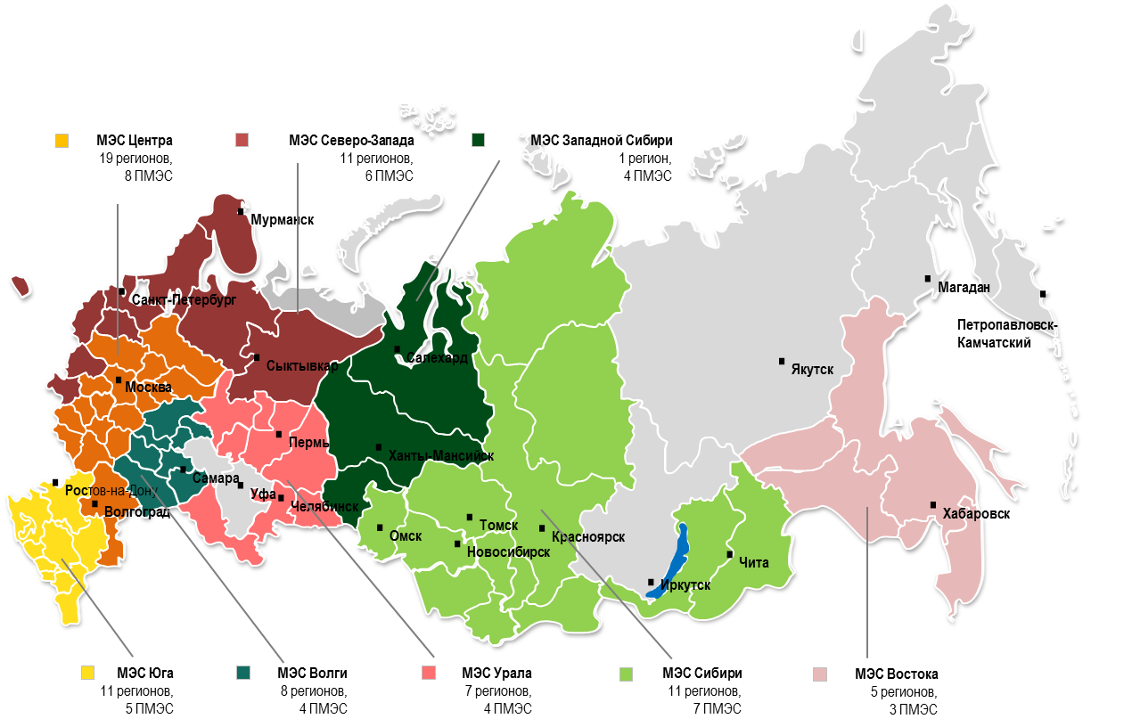
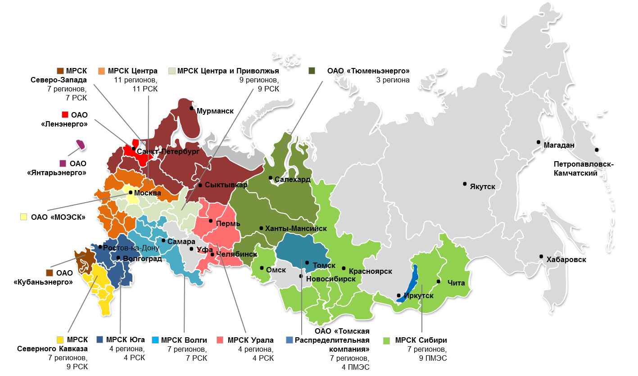
РОССЕТИ – ОСНОВНЫЕ ПОКАЗАТЕЛИ
Создано 4 апреля 2013 года по Указу Президента России от 22 ноября 2012 года
217,2
тыс. человек - общая численность персонала
Магистральный сетевой комплекс
Подстанции, шт. | 919
Трансформаторная мощность, ГВА | 332
Протяженность ЛЭП, тыс. км | 135
Распределительный сетевой комплекс
Подстанции, шт. | 472 324
Трансформаторная мощность, ГВА | 411,5
Протяженность ЛЭП, тыс. км | 2 127

Slide 3
СТРАТЕГИЯ РАЗВИТИЯ ЭЛЕКТРОСЕТЕВОГО КОМПЛЕКСА РФ
ЦЕЛЕВЫЕ ОРИЕНТИРЫ В СФЕРЕ ТАРИФНОГО РЕГУЛИРОВАНИЯ
3
2013 ГОД – УТВЕРЖДЕНЫ ЦЕЛЕВЫЕ ОРИЕНТИРЫ:
ОБЕСПЕЧЕНИЕ КОНКУРЕНТНОГО УРОВНЯ ТАРИФОВ ДЛЯ БИЗНЕСА
рост не выше параметров Прогноза социально-экономического развития РФ
и сокращение доли сетей в конечном тарифе
СНИЖЕНИЕ СТОИМОСТИ ТЕХПРИСОЕДИНЕНИЯ
для малого и среднего бизнеса
СНИЖЕНИЕ ПЕРЕКРЕСТНОГО СУБСИДИРОВАНИЯ
с 220 млрд. руб. в 2012 году до 50 млрд. руб. к 2022 году и сохранение до 2030 года
СНИЖЕНИЕ УДЕЛЬНЫХ ИНВЕСТИЦИОННЫХ РАСХОДОВ
на 30 % к уровню 2012 г.
СНИЖЕНИЕ УДЕЛЬНЫХ ОПЕРАЦИОННЫХ РАСХОДОВ
на 15 % к 2017 году к уровню 2012 года
СНИЖЕНИЕ ПОТЕРЬ
к 2017 году на 11 % к уровню 2012 года
2015 ГОД – ЦЕЛЕВЫЕ ОРИЕНТИРЫ НЕ УЧИТЫВАЮТ ИЗМЕНЕНИЙ УСЛОВИЙ РЕГУЛИРОВАНИЯ
! ДОСТИЖЕНИЕ ЦЕЛЕВЫХ ОРИЕНТИРОВ НЕ ОБЕСПЕЧЕНО ИСТОЧНИКАМИ

Slide 4
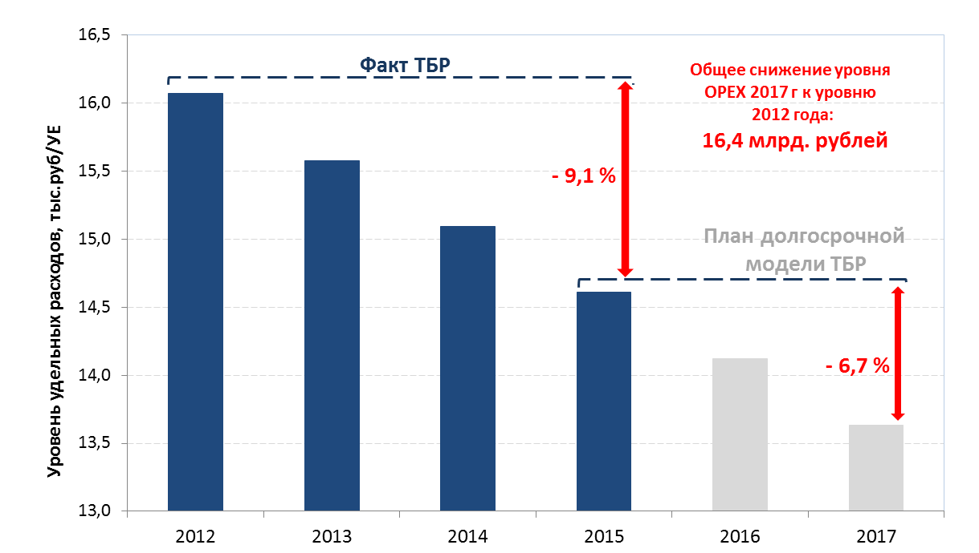
достижение Целевых ориентиров
4
СТРУКТУРА
КОНЕЧНОГО ТАРИФА
СНИЖЕНИЕ УДЕЛЬНЫХ ОПЕРАЦИОННЫХ РАСХОДОВ
НА 15,2 % по отношению к 2012 году
в соответствии с моделями ТБР (х-ФАКТОР)
СНИЖЕНИЕ ПОТЕРЬ ЭЛЕКТРОЭНЕРГИИ
НА 11% по отношению к 2012 году
СНИЖЕНИЕ УДЕЛЬНЫХ КАПИТАЛЬНЫХ РАСХОДОВ
НА 30 % по отношению к 2012 году*
ПС, ТП – 3%
ВЛ – 10%
КЛ – 17%
25,1
ЭФФЕКТ,
млрд. рублей
23,6
25,1
73,8 млрд. рублей

Slide 5
ЭЛЕКТРОСЕТЕВОЙ КОМПЛЕКС РФ: ОСНОВНЫЕ ПРОБЛЕМЫ
5
ИЗМЕНЕНИЕ МАКРОЭКОНОМИЧЕСКИХ ФАКТОРОВ
ФЕДЕРАЛЬНОЕ РЕГУЛИРОВАНИЕ «СОЦИАЛЬНОЙ СТАБИЛЬНОСТИ»
ОГРАНИЧЕННОСТЬ ПОЛНОМОЧИЙ
РЕГИОНАЛЬНЫХ ОРГАНОВ
РЕГУЛИРОВАНИЕ С УЧЕТОМ ВНЕШНИХ ФАКТОРОВ -СДЕРЖИВАНИЕ РОСТА ТАРИФОВ
РЕШЕНИЕ НАКОПЛЕННЫХ ПРОБЛЕМ ПРИ ОТСУТСТВИИ ВНУТРЕННИХ РЕЗЕРВОВ
ОТСУТСТВИЕ ДОЛГОСРОЧНОСТИ ТАРИФНЫХ РЕШЕНИЙ И ПОТЕРЯ ИНВЕСТПРИВЛЕКАТЕЛЬНОСТИ
НЕПЛАТЕЖИ ПОТРЕБИТЕЛЕЙ И СБЫТОВ
НЕРЫНОЧНЫЙ УРОВЕНЬ ДОХОДНОСТИ
ОТМЕНА НАЛОГОВЫХ ЛЬГОТ
ЛЬГОТНОЕ ТП, НЕ ОБЕСПЕЧЕННОЕ ИСТОЧНИКАМИ ТАРИФНОГО РОСТА
ПОСЛЕДНЯЯ МИЛЯ И ПЕРЕКРЕСТНОЕ СУБСИДИРОВАНИЕ
ОТСУТСТВИЕ ВОЗРАТА «СГЛАЖИВАНИЯ» НВВ
ИЗНОС ОСНОВНЫХ ФОНДОВ
ПОДДЕРЖКА НЕИСПОЛЬЗУЕМОГО РЕЗЕРВА МОЩНОСТИ
?

Slide 6
ПОСЛЕДНЯЯ МИЛЯ И ПЕРЕКРЕСТНОЕ СУБСИДИРОВАНИЕ
6
РОСТ
ВЕЛИЧИНЫ ПЕРЕКРЕСТНОГО СУБСИДИРОВАНИЯ
Сдерживание роста тарифа для населения
Изменение динамики электропотребления (рост у населения и снижение у прочих потребителей)
Снижение ставок перекрестного субсидирования на ВН1 (потребители последней мили)
СНИЖЕНИЕ
ПОЛЕЗНОГО ОТПУСКА
Отмена механизма последней мили
РЕШЕНИЕ ПРОБЛЕМ
ПЕРЕКРЕСТНОГО СУБСИДИРОВАНИЯ И ПОСЛЕДНЕЙ МИЛИ
Введение механизма поэтапного повышения с последующей отменой коэффициента дифференциации тарифов на электроэнергию для населения (отмена коэффициента 0,7)
Пересмотр предельной величины ПС
Введение дифференцированных тарифов для населения в зависимости от объёма потребления
Внедрение социальной нормы при расчете тарифов во всех субъектах РФ, доработка ПП РФ 614
Продление договоров аренды объектов последней мили в критичных субъектах РФ
Возмещение некомпенсируемого убытка из федерального бюджета или за счет дополнительного прироста тарифов
Фиксация тарифа ВН1 на период продления договоров последней мили
Notes:
Постановление Правительства РФ от 31.07.2014 № 750 предусматривает:
фиксацию величины перекрестного субсидирования на уровне 2013 года без возможности ее корректировки в последующих периодах;
разработку графика снижения величины перекрестного субсидирования.

Slide 7
ОТСУТСТВИЕ ВОЗРАТА «СГЛАЖИВАНИЯ» НВВ
7
При государственном регулировании должен соблюдаться принцип… «обеспечения экономической обоснованности затрат коммерческих организаций на передачу электрической энергии» (пункт 2 статьи 23 ФЗ «Об электроэнергетике»)
Ограничение тарифного роста с 2011 года привело к невозможности возврата «сглаживания» в текущем долгосрочном периоде регулирования
Накопленное сглаживание по ДЗО ОАО «Россети»:
2015 г. - 102,8 млрд. руб. с учетом нормы доходности
2017 г. (на конец ДПР) - 142,6 млрд. руб.
МЕХАНИЗМ «СГЛАЖИВАНИЯ», КОТОРЫЙ НЕ ОБЕСПЕЧИВАЕТ ВОЗВРАТА В БУДУЩЕМ
РЕШЕНИЕ ПРОБЛЕМЫ «СГЛАЖИВАНИЯ» НВВ
Продление долгосрочного периода регулирования
Рассмотрение возможности перехода с метода RAB на индексный метод тарифного регулирования с фиксацией и погашением обязательств по возврату сглаживания (Республика Мари Эл, Челябинская область)
Внесение изменений в 35-ФЗ: предоставление региональным органам права превышать установленные предельные уровни тарифов в целях возврата сглаживания

Slide 8
НАКОПЛЕННОЕ «СГЛАЖИВАНИЕ» И ТРЕБУЕМЫЙ РОСТ ТАРИФА
8

Slide 9
ЛЬГОТНОЕ ТП, НЕ ОБЕСПЕЧЕННОЕ ИСТОЧНИКАМИ ТАРИФНОГО РОСТА
9
«Затраты на проведение мероприятий по ТП, в том числе на строительство и (или)
реконструкцию объектов электросетевого хозяйства, включаются в расходы сетевой организации, учитываемые при установлении тарифов на услуги по передаче электрической энергии и (или) платы за ТП»
(пункт 2 статьи 23.2 ФЗ «Об электроэнергетике»)
2009
Введены льготы для заявителей до 15 кВт
РОСТ ВЫПАДАЮЩИХ ДОХОДОВ ОТ ДЕЯТЕЛЬНОСТИ ПО ТЕХНОЛОГИЧЕСКОМУ ПРИСОЕДИНЕНИЮ
2011
Из платы исключены инвестиции на развитие
2012
Из платы исключен налог на прибыль
2015
Заявители до 150 кВт оплачивают не более 50%
строительства «последней мили»
2017
Заявители до 150 кВт не оплачивают строительство «последней мили»
РЕШЕНИЕ ПРОБЛЕМ ТЕХНОЛОГИЧЕСКОГО ПРИСОЕДИНЕНИЯ
Учет расходов по реконструкции существующей сети в плате за ТП для всех категорий заявителей
Предоставление права органам субъекта РФ принимать решения о включении инвестсоставляющей в плату за ТП
Увеличение платы за ТП для «льготной» категории заявителей до 15 кВт: с 550 рублей до 1000 рублей/кВт.
Ограничение круга «льготных» заявителей

Slide 10
ПОДДЕРЖКА НЕИСПОЛЬЗУЕМОГО РЕЗЕРВА МОЩНОСТИ
10
При государственном регулировании должен соблюдаться принцип… «достижения баланса экономических интересов поставщиков и потребителей электрической энергии»
(пункт 2 статьи 23 ФЗ «Об электроэнергетике»)
Отсутствие ответственности потребителей за величину мощности, заявленной в процессе ТП
Обязанность сетевых организаций содержать всю сетевую мощность
Оплата потребителями фактической мощности, которая значительно ниже максимальной мощности
НЕСООТВЕТСТВИЕ МОЩНОСТИ, ОБСЛУЖИВАЕМОЙ СЕТЯМИ, И МОЩНОСТИ, ОПЛАЧИВАЕМОЙ ПОТРЕБИТЕЛЯМИ УСЛУГ
РЕШЕНИЕ ПРОБЛЕМЫ НЕИСПОЛЬЗУЕМОГО РЕЗЕРВА МОЩНОСТИ
Введение обязательного 2-ставочного тарифа для всех потребителей услуг
Поэтапный переход на расчет тарифа и оплату услуг потребителями с учетом максимальной (присоединенной) мощности
ДЛЯ ПОТРЕБИТЕЛЕЙ С ЭФФЕКТИВНОЙ ЗАГРУЗКОЙ СТОИМОСТЬ УСЛУГ СНИЗИТСЯ,
А ДЛЯ ПОТРЕБИТЕЛЕЙ С НИЗКОЙ ЗАГРУЗКОЙ МОЩНОСТЕЙ – СТОИМОСТЬ УСЛУГ ВОЗРАСТЕТ,
ЧТО СОЗДАСТ АДЕКВАТНЫЕ СТИМУЛЫ ОТКАЗА ОТ НЕИСПОЛЬЗУЕМОЙ МОЩНОСТИ

Slide 11
РОСТ ПРОЦЕНТНЫХ СТАВОК ПО КРЕДИТАМ
11
При государственном регулировании должны соблюдаться принципы… «возврата инвестированного капитала в полном объеме с учетом экономически обоснованного уровня доходности инвестированного капитала» (пункт 3 статьи 23 ФЗ «Об электроэнергетике»)
«создания необходимых условий для привлечения инвестиций в целях развития и функционирования российской электроэнергетической системы» (пункт 1 статьи 20 ФЗ «Об электроэнергетике»)
РЕЗКИЙ РОСТ ПРОЦЕНТНЫХ СТАВОК ПО КРЕДИТАМ
Экономически необоснованный уровень доходности инвестированного капитала
Дополнительные расходы на обслуживание текущего долга, неучтенные при тарифном регулировании
Неблагоприятные условия для привлечения инвестиций в отрасль
РЕШЕНИЕ ПРОБЛЕМЫ РОСТА ПРОЦЕНТНЫХ СТАВОК
Пересмотр нормы доходности инвестированного капитала
Учет расходов на обслуживание заемных средств исходя из ключевой ставки ЦБ РФ, увеличенной на 2 процентных пункта
Включение Группы компаний Россети в список предприятий для льготного
и гарантированного кредитования

Slide 12
ДИНАМИКА СРЕДНЕВЗВЕШЕННЫХ ПРОЦЕНТНЫХ СТАВОК
12
% годовых

Slide 13
РЕШЕНИЕ ПРОБЛЕМ, СВЯЗАННЫХ С РЕГУЛИРОВАНИЕМ ТСО
13
Наличие спорных ситуаций в связи с
неоднозначной трактовкой НПА (ПП РФ №179, №184):
порядок оплаты монопотребителем услуг по передаче электроэнергии
порядок формирования полезного отпуска при «котловой» схеме тарифообразования при наличии в регионе моносетей
порядок расчета за услуги по передаче при опосредованном присоединении монопотребителей
порядок действий регулятора при краткосрочной аренде оборудования (до 12 месяцев)
порядок установления тарифов для ТСО, не соответствующих критериям (действия регулятора и ТСО)
применение установленных тарифов на 2015 год для ТСО, которые не соответствуют критериям
МАНИПУЛЯЦИЯ ОБЪЕМАМИ УСЛУГ ПУТЕМ АРЕНДЫ ЭЛЕКТРОСЕТЕВОГО ИМУЩЕСТВА
УСТАНОВЛЕНИЕ ТАРИФОВ НА УСЛУГИ ПО ПЕРЕДАЧЕ Э/Э НА БАЗЕ ГЕНЕРИРУЮЩИХ ОБЪЕКТОВ
СИСТЕМНОЕ СОВЕРШЕНСТОВОВАНИЕ ПРИНЦИПОВ «КОТЛОВОГО» ЦЕНООБРАЗОВАНИЯ
Определение статуса и критериев «котлодержателя»
(Гарантирующей территориальной сетевой компании - ГТСО)
Энергосбытовые компании, гарантирующие поставщики
Плата за услуги по передаче э/энергии
Оплата потерь ГТСО + Агентский договор в части покупки потерь ТСО
ФСК
Оплата
потерь по
агентскому
договору
Территориальные сетевые организации
(ТСО)
ГТСО
Плата за
услуги по
передаче
э/энергии
Плата за
услуги по
передаче
э/энергии
Notes:
Механизм реализации:
Изменение договорной схемы взаимоотношений между ЕТСО, потребителями и ТСО.
Приобретение ГТСО электрической энергии в целях компенсации потерь во всех объектах электросетевого хозяйства на территории субъекта Российской Федерации.
Организация взаимодействия по оборудованию объектов электросетевого хозяйства приборами учета электрической энергии и мощности и осуществления учета электрической энергии
Изменение правил формирования балансов электрической энергии (мощности)

Slide 14
ПРОБЛЕМЫ, СВЯЗАННЫЕ С РЕГУЛИРОВАНИЕМ ТСО
14
Манипуляция объемами услуг путем аренды электросетевого имущества по 2015 году
(пример по Ростовской области в результате заключения краткосрочных договоров аренды оборудования, тыс. кВтч.)
2. Появление практики установления тарифов на услуги по передаче электрической энергии на базе генерирующих объектов, формирование транзитного межсетевого перетока, который ранее не учитывался при определении «котловой» НВВ.
3. Действия ТСО в целях ухода от критериев моносети, сразу после установления ТБР на 2015
Передача в субаренду части имущества
Аренда у субъектов генерации пристанционного оборудования электростанций - объектов, используемых при производстве электроэнергии

Slide 15
ВЫДЕЛЕНИЕ СЕТЕВОГО ОБОРУДОВАНИЯ НА БАЗЕ ГЕНЕРАЦИИ
И УВЕЛИЧЕНИЕ ТРАНЗИТНЫХ ПЕРЕТОКОВ
15
Утвержденная схема выдачи
мощности в энергосистему
Изменение (нарушение) схемы выдачи
мощности в энергосистему!
электростанция
Продажа электросетевого оборудования
Электросетевая компания
+
Пристанционное сетевое оборудование
генераторы
Транзитный переток «генерация - сеть» бесплатный и не учитывается в составе котловых затрат (НВВ электросетевого комплекса региона).
Перевод этого перетока в разряд «сеть – сеть» является основанием для включения объемов транзита и затрат в состав котлового НВВ региона.
РЕШЕНИЕ ПРОБЛЕМЫ:
Переход на оплату межсетевых тарифов по полезному отпуску, ежеквартальный пересмотр тарифов
Директивный запрет на изменение схемы выдачи мощности генерирующими компаниями
Компенсация дополнительных затрат, возникающих у держателя «котла» на оплату услуг ТСО, со стороны генерирующих компаний, связанных с изменением схемы СВМ вследствие отчуждения пристанционных РУ
Введение оплаты генерирующими компаниями услуг за передачу электрической энергии в случае изменения СВМ вследствие отчуждения пристанционных РУ
При принятии тарифно-балансовых решений учитывать в НВВ ТСО только затраты на компенсацию потерь, возникающих при передаче через приобретенное у генерации станционное оборудование

Slide 16
РЕГУЛЯТОРНЫЕ СОГЛАШЕНИЯ
16
Стратегией развития электросетевого комплекса предусмотрено для реализации отдельных крупных инвестиционных проектов и в целях обеспечения гарантий организаций электросетевого комплекса заключение соглашений об условиях осуществления регулируемой деятельности (регуляторных соглашений)
Без закрепления статуса регуляторных соглашений в НПА, их заключение носит формальный характер
РЕШЕНИЕ ПРОБЛЕМ С ЗАКЛЮЧЕНИЕМ РЕГУЛЯТОРНЫХ СОГЛАШЕНИЙ
Внесение изменений в 35-ФЗ: создание законодательных оснований для заключения регуляторных соглашений в целях обеспечения долгосрочности принимаемых тарифных решений, а также применения индивидуального подхода к решению накопленных проблем в каждом конкретном субъекте РФ
Дополнительный механизм (Центральное звено новой модели - гарантирующая территориальная сетевая организация - ГТСО):
Совершенствование существующей модели котлового ценообразования:
решение о наделении статуса ГТСО принимается на федеральном уровне
все потребители услуг (сбытовые компании в их интересах) заключают договор с ГТСО, независимо от того, к сетям какой ТСО они присоединены
ТСО, не имеющее статус ГТСО, не заключает договоры на оказание услуг по передаче с потребителями и сбытовыми компаниями (в интересах потребителей)
индивидуальные тарифы взаиморасчетов утверждаются между ГТСО и всеми ТСО субъекта РФ, входящих в зону деятельности ГТСО

Slide 17
МЕТОДИКА НОРМИРОВАНИЯ ПОТЕРЬ НА ОСНОВЕ СРАВНИТЕЛЬНОГО АНАЛИЗА
17
Приказом Минэнерго России от 07.08.2014 №506 утверждена Методика определения нормативов потерь электрической энергии при ее передаче по электрическим сетям на основании которой утверждены нормативы потерь электрической энергии при ее передаче по электрическим сетям территориальных сетевых организаций (Приказ Минэнерго России от 30.09.2014 №674).
Ключевые отличия Методик, которые приводят к некорректной оценке технологических потерь электроэнергии
Методика по Приказу №674 | Методика по Приказу №326
Нормативы утверждены в соответствии со статистическими данными в разрезе определенных групп ТСО; Не учитываются физические параметры работы сети и состав электросетевого оборудования | + Расчет производится в соответствии с фактическим составом и характеристиками оборудования (мощности, протяженности линий, сечение и т.д.)
 | + Расчет производится исходя из реальных режимов энергоснабжения (коэффициенты загрузки, реактивная энергия и т.д.)
Не учитывает изменение электропотребления | + Учитывает изменение электропотребления на планируемый период
Не позволяет достоверно оценить уровень технологических потерь в виду высокой погрешности статистического метода | + Позволяет с высокой точностью определять уровень технологических потерь как в целом по энергосистеме, так и в отдельных элементах оборудования (основан на законах физики)

Slide 18
ПЕРЕНОС ТАРИФНОГО РЕГУЛИРОВАНИЯ С 1 ИЮЛЯ НА 1 ЯНВАРЯ
18
Бюджетное
планирование
Балансовое планирование
Противоречия
ПОСЛЕДСТВИЯ асинхронности процессов
Равенство тарифов в 1-м полугодии и 2-м полугодии предшествующего года приводит к появлению дополнительных расходов, которые перекладываются на 2-е полугодие очередного года, что из-за тарифных ограничений приводит к некомпенсированным расходам
с 1 января по 31 декабря
с 1 июля по 30 июня
осуществляется тарифное регулирование согласно п. 11(1) Основ ценообразования, утв. ПП РФ от 29.12.2011
№ 1178
Бюджетный кодекс РФ от 31.07.1998
№ 145-ФЗ
Приказ ФСТ России
от 12.04.2012 № 53-э/1

Slide 19
ПРЕДЛОЖЕНИЯ ПО ИЗМЕНЕНИЮ ДЕЙСТВУЮЩЕГО ЗАКОНОДАТЕЛЬСТВА И НОРМАТИВНОЙ БАЗЫ
19
№ | Проблемы | Предложения ОАО «Россети» | Результат
1 | Выпадающие доходы сетевых компаний, связанные с неполной компенсацией в тарифах на передачу электрической энергии расходов, понесённых на технологическое присоединение льготной категории заявителей (15 кВт за 550 рублей) | 35-ФЗ: включение инвестсоставляющей в плату за ТП 1178 ПП РФ, 861 ПП РФ: увеличение платы за технологическое присоединение для льготной категории заявителей: с 550 рублей до 1000 руб./кВт | Разработан и размещен на www.regulation.gov.ru проект ФЗ, предусматривающий включение инвестиционной составляющей в плату за ТП для потребителей с максимальной мощностью ≥ 5 МВт , от 150 кВт до 5 МВт по согласованию сторон, а также ограничен круг льготных потребителей. Выпадающие доходы от ТП компенсируются не полностью ввиду ограничения роста тарифа
2 | Неиспользуемые резервы сетевой мощности | 1178 ПП РФ, 861 ПП РФ: расчет тарифа и оплата услуг потребителями исходя из максимальной (присоединенной) мощности | Подготовлен проект ПП, предусматривающий введение платы за резерв для ограниченного круга потребителей
3 | Неплатежи гарантирующих поставщиков в адрес ДЗО ОАО «Россети» | 35-ФЗ, 1178 ПП РФ, 861 ПП РФ: ужесточение ответственности потребителей за неоплату электрической энергии | Принят в первом чтении проект ФЗ №348213-6 «О внесении изменений в отдельные законодательные акты Российской Федерации в связи с укреплением платежной дисциплины потребителей энергоресурсов»

Slide 20
ПРЕДЛОЖЕНИЯ ПО ИЗМЕНЕНИЮ ДЕЙСТВУЮЩЕГО ЗАКОНОДАТЕЛЬСТВА И НОРМАТИВНОЙ БАЗЫ
20
№ | Проблемы | Предложения ОАО «Россети» | Результат
4 | Отсутствие возможности новых заимствований, отягощенное в среднесрочной перспективе необходимостью досрочного погашения части кредитного портфеля с повышенной процентной ставкой на фоне роста неплатежей | 1178 ПП РФ: учет расходов на обслуживание заемных средств, исходя из ключевой ставки ЦБ РФ, увеличенной на 2 процентных пункта. Пересмотр нормы доходности инвестированного капитала | Разработан проект ПП, направленный на рост расходов по обслуживанию заемных средств сбытовых компаний. Предложения ОАО «Россети» не учтены
5 | Выпадающие доходы сетевых компаний, связанные с полугодовым планированием | СЭП РФ: пересмотр тарифов в соответствии с уровнем ожидаемой инфляции с 01.01.2016 1178 ПП РФ: перенос тарифного регулирования с 1 июля на 1 января | ФСТ России разработан проект постановления Правительства РФ о внесении изменений в пункт 11(1) Основ ценообразования
6 | Выпадающие доходы сетевых организаций, связанные с фиксацией и дальнейшим снижением величины перекрестного субсидирования без учета факторов, влияющих на ее величину | 1178 ПП РФ: пересмотр предельной величины перекрестного субсидирования, введение дифференцированных тарифов для населения (по аналогии с Республикой Крым») 614 ПП РФ: внедрение социальной нормы для населения при расчете тарифов во всех субъектах РФ | Будет разработан проект ПП, направленный на установление критериев пересчета уровня перекрестного субсидирования
7 | Выпадающие доходы сетевых компаний, связанные с расторжением договоров «последней мили» | 35-ФЗ: продление договоров «последней мили» в критичных субъектах РФ Возмещение некомпенсируемого убытка из федерального бюджета | Подготовлен проект ФЗ

Slide 21
ПРЕДЛОЖЕНИЯ ПО ИЗМЕНЕНИЮ ДЕЙСТВУЮЩЕГО ЗАКОНОДАТЕЛЬСТВА И НОРМАТИВНОЙ БАЗЫ
21
№ | Проблемы | Предложения ОАО «Россети» | Результат
8 | Отсутствие долгосрочности тарифных решений | 35-ФЗ: создание законодательных оснований для заключения регуляторных соглашений и формирования модели схемы «котла» на базе гарантирующей ТСО | Подготовлен проект ФЗ (в процессе обсуждения с Минэнерго)
9 | Отсутствие возврата «сглаживания» необходимой валовой выручки | 35-ФЗ: предоставление региональным органам право превышать установленные предельные уровни тарифов в целях возврата «сглаживания» Продление долгосрочного периода регулирования | Подготовлен проект ФЗ. В процессе обсуждения с ФОИВ
10 | Меры фискальной политики: возврат льготы по налогу на имущество в части электросетевого оборудования | Налоговый кодекс РФ | Решение отсутствует
11 | Активное появление новых ТСО, которое сопровождается непропорционально быстрым наращиванием их совокупной выручки от оказания услуг по передаче электрической энергии | Пересмотр критериев «моносетей» Запрет на передачу части генерирующих объектов в сети. При изменение активов в течение года пересчет тарифов. Изменение принципов расчета индивидуальных тарифов ТСО, исходя из полезного отпуска. | Готовится проект изменений
12 | Требуются изменения, учитывающие транзитные перетоки при определении потерь, изменение состава оборудования, введение дополнительные группы для ТСО, не имеющих линий и/или трансформаторов, а также в части установления порядка корректировки ДПР | 1178 ПП РФ: порядок корректировки долгосрочных параметров Приказ Минэнерго №506: учёт транзитных перетоков, изменение состава оборудования | Готовится проект изменений

Slide 22
СПАСИБО ЗА ВНИМАНИЕ!

